Slide 1

Fundamentos e Aplicação de Políticas de Segurança da Informação
Olá! Seja bem-vindo(a) à nossa aula sobre Políticas de Segurança da Informação (PSI). Como profissional de tecnologia, segurança e dados, é fundamental entender que a tecnologia por si só não garante a segurança de uma organização. A base de uma postura de cibersegurança robusta reside em um conjunto bem definido de regras e diretrizes que governam o comportamento humano e o uso dos recursos tecnológicos.
Nesta aula, seguiremos um plano didático-pedagógico para explorar as políticas mais cruciais, entender sua interdependência e analisar exemplos práticos que demonstram o valor (ou a falta dele) de uma PSI bem implementada.

Slide 2
O Que é uma Política de Segurança da Informação?
Uma Política de Segurança da Informação (PSI) é um documento formal que define as regras, procedimentos e diretrizes para proteger os ativos de informação de uma organização. Ela serve como a espinha dorsal de um Sistema de Gestão da Segurança da Informação (SGSI), comunicando a todos os colaboradores o compromisso da empresa com a segurança e orientando sobre como agir para protegê-la.
O principal objetivo de uma PSI é garantir os três pilares da segurança da informação:
Confidencialidade
Integridade
Disponibilidade
Proteger a informação de acessos não autorizados.
Assegurar que a informação seja precisa e não seja alterada de forma indevida.
Garantir que a informação e os sistemas estejam acessíveis quando necessário.

Slide 3

Política de Controle de Acesso
O que é: Define quem pode acessar quais recursos (sistemas, dados, redes) e sob quais condições.
Objetivo: Limitar o acesso aos ativos de informação com base no princípio do "menor privilégio", onde os usuários têm acesso apenas ao que é estritamente necessário para desempenhar suas funções.
Exemplos de Conteúdo:
Procedimentos para criação e desativação de contas de usuário.
Requisitos de complexidade e periodicidade para alteração de senhas.
Definição de perfis de acesso baseados em funções (role-based access control - RBAC).
Regras para uso de autenticação de múltiplos fatores (MFA).

Slide 4
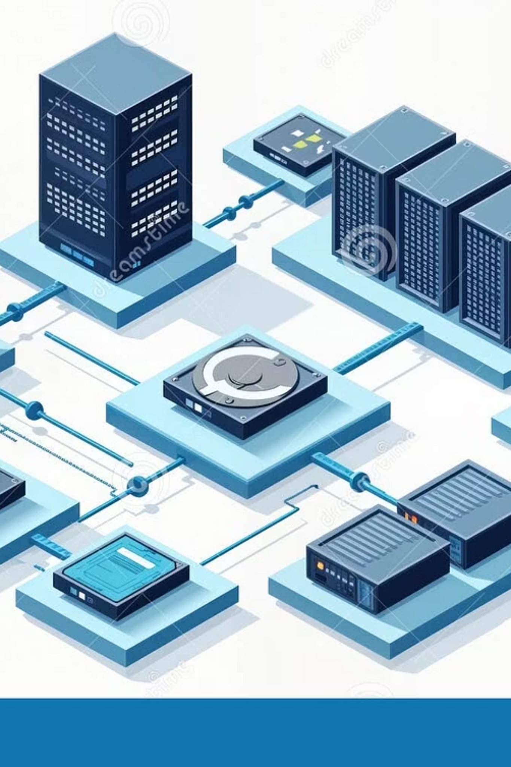
Política de Backup e Recuperação de Desastres (DRP)
O que é: Estabelece os procedimentos para cópias de segurança (backups) e a restauração de dados e sistemas em caso de falha, desastre ou incidente cibernético.
Objetivo: Garantir a continuidade dos negócios e a disponibilidade da informação após um evento disruptivo, minimizando o tempo de inatividade e a perda de dados.
Exemplos de Conteúdo:
Frequência e tipo de backups (completo, incremental, diferencial).
Localização do armazenamento das cópias (off-site, em nuvem).
Responsabilidades pela execução e monitoramento dos backups.
Procedimentos de teste do plano de recuperação de desastres.

Slide 5
Forma de Armazenamento do Backup
Tipos de Backup
1. Backup Completo
O que é: copia todos os dados selecionados em cada execução (arquivos, pastas ou sistemas inteiros).
Armazenamento on-site (local): é quando o backup fica no mesmo ambiente da empresa ou da pessoa (por exemplo: HD externo, servidor interno, NAS).
🔹 2. Backup Incremental
Armazenamento off-site (fora do local): significa que a cópia não está fisicamente no mesmo lugar dos dados originais. Isso protege contra perdas por incêndio, roubo, enchente ou falhas no sistema principal. Exemplos: um servidor em outra filial, um datacenter externo, um cofre de fitas de backup.
O que é: copia apenas os dados alterados ou adicionados desde o último backup (completo ou incremental).
🔹 3. Backup Diferencial
Armazenamento em nuvem: é um tipo de off-site, onde os backups são enviados para provedores de serviços de nuvem (Google Cloud, AWS, Azure, Dropbox, etc.). Os dados ficam disponíveis via internet, geralmente com redundância e segurança avançada.
O que é: copia todos os dados alterados desde o último backup completo.
Vantagem: mais rápido que o completo e mais simples de restaurar que o incremental (precisa só do último completo + o último diferencial).

Slide 6
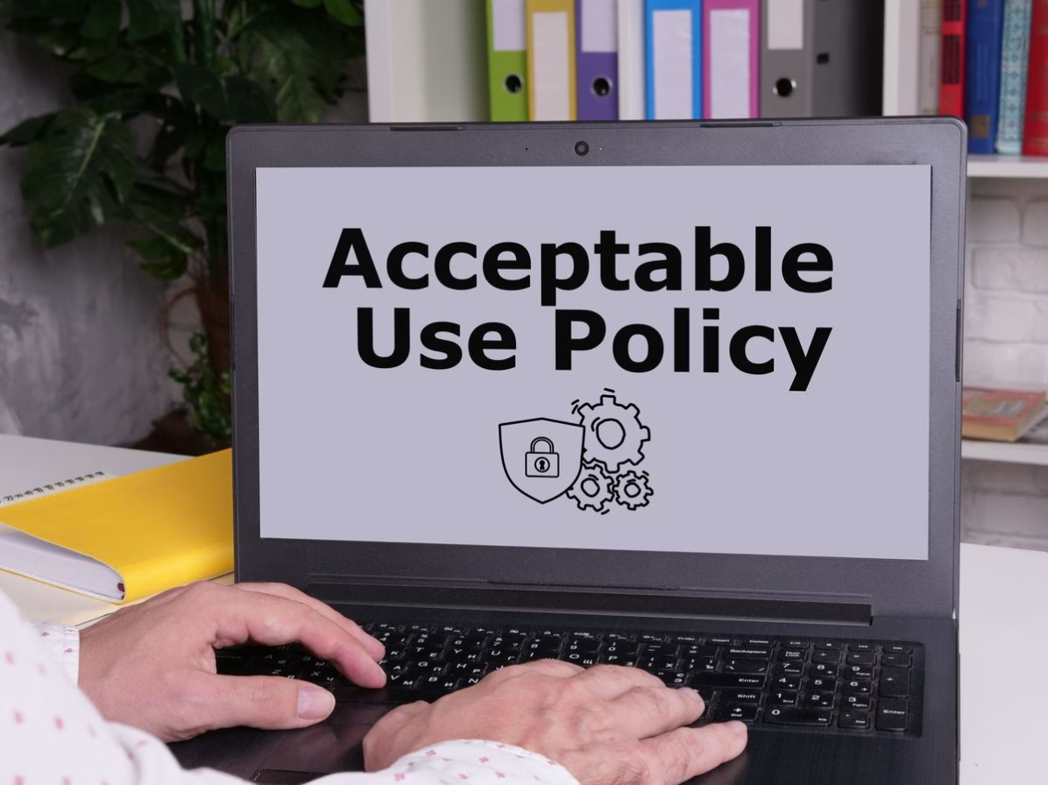
Política de Uso Aceitável
O que é: Descreve como os recursos de TI da organização (computadores, redes, software, e-mail, internet) devem ser usados pelos colaboradores.
Objetivo: Proteger a empresa contra uso indevido de seus recursos que possa comprometer a segurança, a produtividade ou a reputação.
Exemplos de Conteúdo:
Regras para uso de e-mail corporativo (proibição de conteúdo ofensivo, spam).
Diretrizes para navegação na internet (sites proibidos, uso pessoal vs. profissional).
Proibição de instalação de software não autorizado.
Restrições ao download de arquivos de fontes não confiáveis.

Slide 7
Política de Classificação da Informação
O que é: Uma política que categoriza os dados de uma organização com base em seu nível de sensibilidade e valor, definindo o tratamento adequado para cada categoria.
Objetivo: Assegurar que os dados mais críticos recebam o mais alto nível de proteção.
01
02
Público
Interno
Informações que podem ser divulgadas publicamente sem causar danos à organização.
Dados para uso interno da organização, mas não confidenciais.
03
04
Confidencial
Restrito
Informações sensíveis que requerem proteção especial.
Dados altamente sensíveis com acesso extremamente limitado.
Exemplos de Conteúdo:
Definição de classes de dados (ex: Público, Interno, Confidencial, Restrito).
Critérios para a classificação (legal, financeiro, estratégico).
Requisitos de manuseio, armazenamento e descarte para cada categoria.
Responsabilidades dos proprietários dos dados.

Slide 8
Política de Segurança Física e Ambiental
O que é: Define as medidas para proteger fisicamente os ativos de informação, como servidores, data centers e estações de trabalho.
Objetivo: Prevenir danos, roubo ou acesso não autorizado a equipamentos e locais onde a informação está armazenada.
Exemplos de Conteúdo:
Controle de acesso a áreas restritas (catracas, biometria).
Requisitos para sistemas de vigilância (câmeras).
Medidas contra incêndios (extintores, detectores), inundações e superaquecimento.
Regras para acesso de visitantes e terceiros.

Slide 9




Política de Gestão de Incidentes
O que é: Estabelece os procedimentos para identificar, analisar, conter, erradicar e recuperar-se de incidentes de segurança.
Objetivo: Minimizar o impacto de um incidente, garantir uma resposta rápida e eficaz e aprender com o evento para prevenir futuras ocorrências.
Identificação
Contenção
Detectar e reconhecer incidentes de segurança
Isolar e limitar o impacto do incidente
Erradicação
Recuperação
Eliminar a causa raiz do problema
Restaurar sistemas e operações normais
Exemplos de Conteúdo:
Definição clara de "incidente de segurança".
Papéis e responsabilidades da equipe de resposta a incidentes.
Plano de comunicação durante e após o incidente.
Procedimentos de análise forense e relatório pós-incidente.

Slide 10
Quadro Comparativo das Políticas
Política
Objetivo Principal
Escopo
Componentes-Chave
Controle de Acesso
Limitar quem pode acessar o quê.
Sistemas, redes, dados.
Papéis e privilégios, autenticação, senhas.
Backup e DRP
Garantir a continuidade dos negócios.
Dados e sistemas críticos.
Frequência, tipo, armazenamento, testes de recuperação.
Uso Aceitável
Proteger recursos e reputação.
Dispositivos e redes da organização.
Navegação na internet, e-mail, instalação de software.
Classificação da Informação
Proteger dados com base em seu valor.
Todos os dados da organização.
Categorias de sensibilidade, manuseio, descarte.
Segurança Física
Proteger ativos físicos.
Data centers, servidores, salas de TI, estações de trabalho.
Acesso físico, vigilância, controle ambiental.
Gestão de Incidentes
Minimizar o impacto de um ataque.
Eventos de segurança, de violações a falhas.
Detecção, resposta, contenção, erradicação, recuperação.

Slide 11
Exemplos Práticos
Cenário A: Uso Adequado das Políticas
Cenário B: Falta de Utilização das Políticas
Uma Startup de SaaS
Uma Empresa de Varejo
Uma startup de software como serviço (SaaS) lida com dados sensíveis de clientes. A empresa implementou um conjunto de políticas de segurança da informação.
Uma empresa de varejo, em crescimento acelerado, não priorizou a segurança da informação, operando com políticas de segurança fracas ou inexistentes.
Falta de Política de Controle de Acesso: Vários funcionários, inclusive estagiários, têm acesso a sistemas e dados financeiros sensíveis. As senhas são fracas e raramente alteradas.
Política de Classificação da Informação: Dados de clientes são classificados como "Confidenciais". Isso exige que sejam criptografados tanto em trânsito quanto em repouso.
Falta de Política de Backup: Backups são feitos de forma inconsistente em discos rígidos externos não protegidos, e nunca houve um teste de restauração.
Política de Controle de Acesso: Apenas engenheiros de software e a equipe de suporte com justificativa de negócio têm acesso aos bancos de dados de produção. O acesso é baseado em perfis e requer MFA.
Falta de Política de Uso Aceitável: Funcionários usam seus e-mails corporativos para tarefas pessoais e clicam em links maliciosos de phishing.
Política de Backup e DRP: Backups diários são feitos para um serviço de armazenamento em nuvem em uma região diferente, e testes de restauração são realizados trimestralmente.
A Falha: Um funcionário não treinado clica em um link de um e-mail de phishing, o que instala um ransomware na rede. Como não há controle de acesso, o malware se espalha rapidamente, criptografando dados críticos de clientes e financeiros. A falta de backups testados significa que a recuperação é impossível sem o pagamento do resgate. A equipe de TI, sem um plano de gestão de incidentes, entra em pânico e demora a conter o ataque.
Política de Gestão de Incidentes: Um analista de segurança detecta uma atividade anômala em um servidor. A equipe de resposta a incidentes (IR) é acionada imediatamente. O plano de IR é executado, a conexão do servidor é isolada, a vulnerabilidade é corrigida e um relatório é gerado, detalhando a causa raiz e as medidas tomadas para evitar futuras ocorrências.
Consequência: A empresa sofre uma violação de dados massiva, a marca é severamente danificada, há perda de confiança dos clientes, interrupção das operações por dias, multas regulatórias e perdas financeiras significativas.
Consequência: A startup mantém a confiança de seus clientes, evita perdas financeiras e tem uma resposta rápida e coordenada a qualquer ameaça, garantindo a continuidade das operações.

Slide 12
Referências de Pesquisa
ABNT NBR ISO/IEC 27001:2022: A norma internacional para Sistemas de Gestão da Segurança da Informação (SGSI), que fornece a estrutura para a implementação de políticas.
ABNT NBR ISO/IEC 27002:2022: Fornece um código de prática com uma ampla gama de controles de segurança da informação, servindo de guia para a implementação de políticas.
NIST Cybersecurity Framework (CSF): Uma estrutura voluntária do Instituto Nacional de Padrões e Tecnologia dos EUA que ajuda as organizações a gerenciar e reduzir riscos de cibersegurança, com funções essenciais como Identificar, Proteger, Detectar, Responder e Recuperar.
Fundamentos de Segurança da Informação: com Base na ISO 27001 e na ISO 27002, de Jule Hintzbergen et al.
Segurança da Informação: Gestão e Governança, de Edison Fontes.

Slide 13
Atividade Proposta
Análise de Cenário e Plano de Ação:
Cenário: Você foi contratado(a) como consultor(a) de segurança da informação para uma empresa de logística que está enfrentando problemas. O gestor de TI relata que "algo estranho" está acontecendo: arquivos estão sendo apagados em uma rede compartilhada, e a equipe não sabe quem está fazendo isso. Além disso, a empresa tem um servidor antigo no escritório que armazena dados importantes, mas ele fica em um cômodo sem tranca, acessível a todos.
Sua Tarefa:
Identifique as Políticas de Segurança que estão ausentes ou sendo negligenciadas neste cenário. Justifique sua resposta, relacionando cada problema a uma política específica.
Proponha um plano de ação inicial. Para cada política identificada no item 1, descreva duas medidas práticas e imediatas que você recomendaria à empresa para mitigar os riscos.
Ao concluir, você terá um entendimento mais profundo de como as políticas de segurança da informação se aplicam e a importância de um plano de ação coordenado.

